Slide 1
Лабораторная работа №5
Тема «Простые сети в GNS3. Анализ трафика»
по дисциплине «Сетевые технологии»
Выполнил: Щербак Маргарита Романовна
Студент группы: НПИбд-02-21
«4» октября 2023г.

Slide 2
Цель работы
Построение простейших моделей сети на базе коммутатора и маршрутизаторов FRR и VyOS в GNS3, анализ трафика посредством Wireshark.

Slide 3
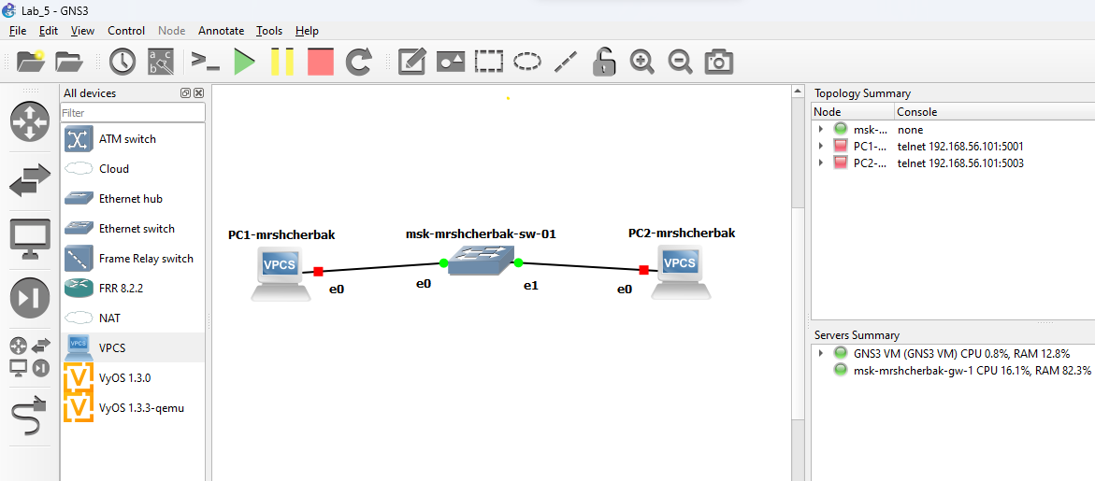
Выполнение работы
Моделирование простейшей сети на базе коммутатора в GNS3
Топология простейшей сети в GNS3

Slide 4
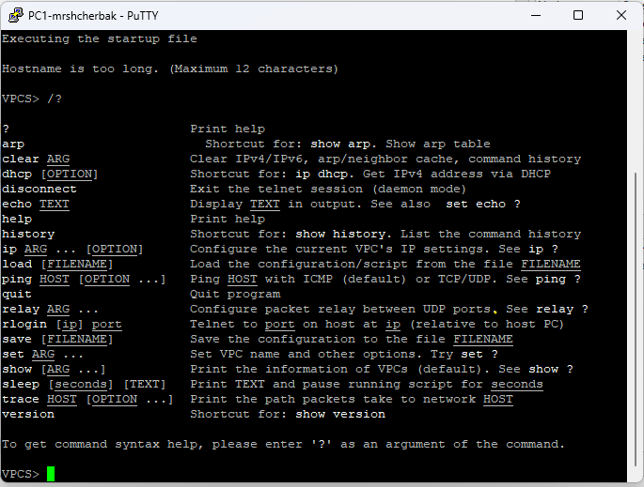
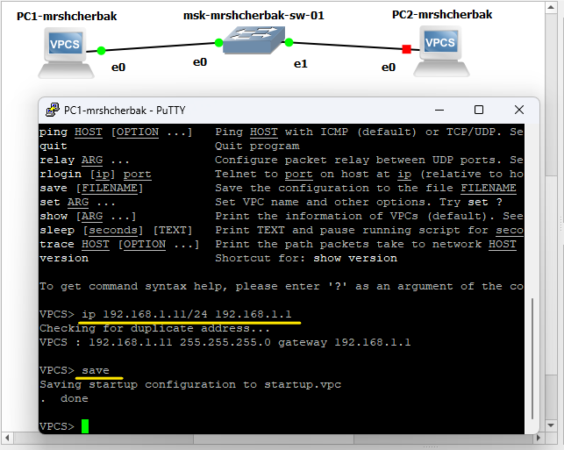
Просмотр синтаксиса возможных для ввода команд VPCS в GNS3
Задание IP-адреса и сохранение конфигурации VPCS в GNS3

Slide 5
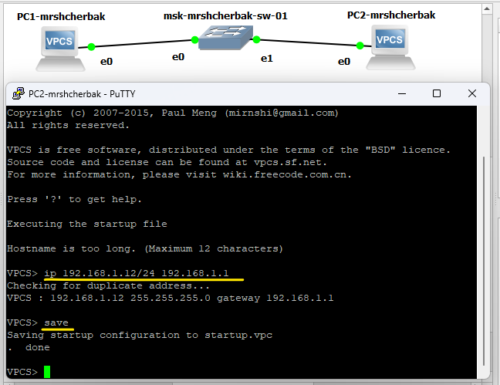
Аналогичным образом задала IP-адрес 192.168.1.12 для PC-2

Slide 6
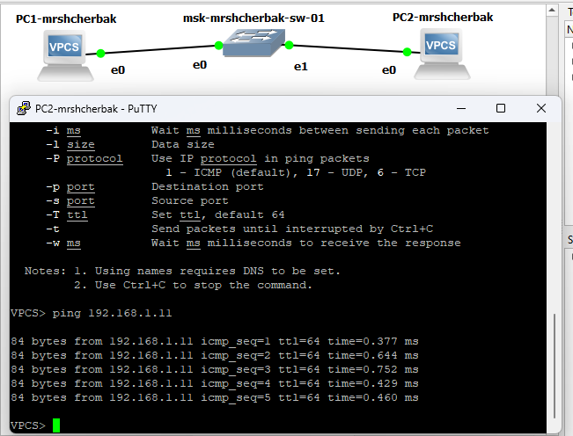
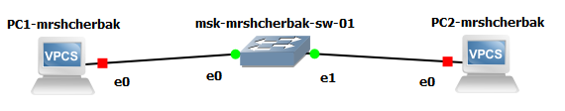
Проверка работоспособности соединения между PC-1 и PC-2

Slide 7
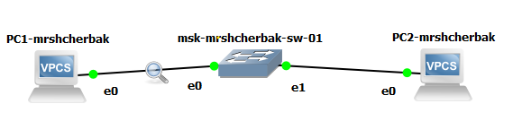
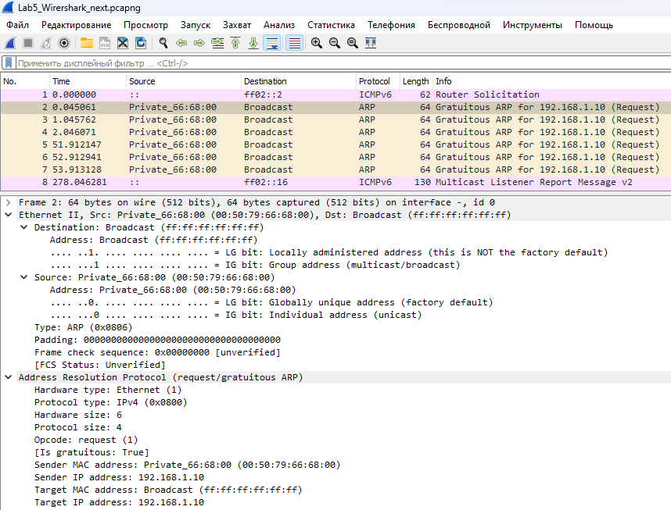
Анализ трафика в GNS3 посредством Wireshark
Запуск анализатора трафика на соединении между PC-1 и коммутатором
Информация по протоколу ARP

Slide 8
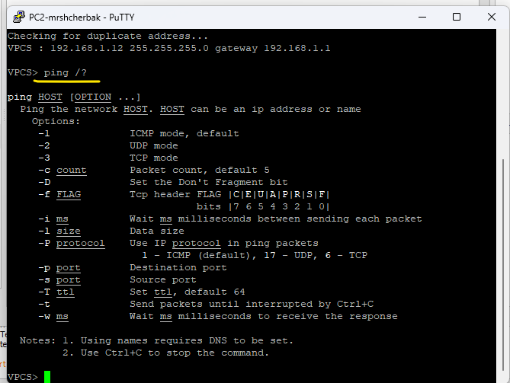
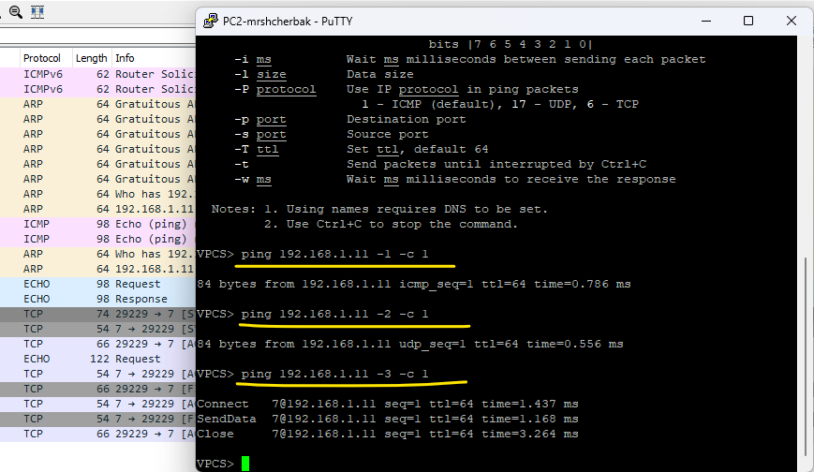
Просмотр информации по опциям команды ping
Отправила по одному эхо-запросу в ICMP, UDP и TCP к узлу PC-1.

Slide 9
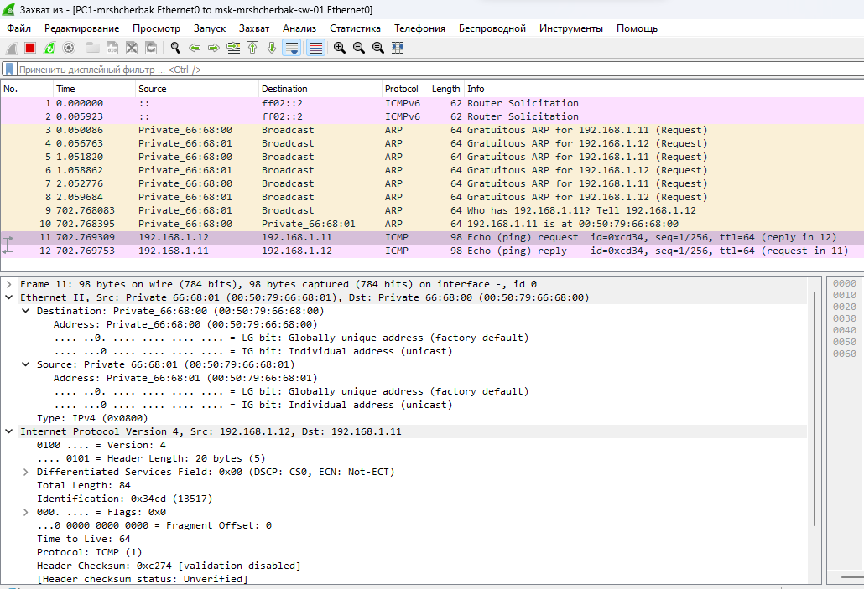
Сведения об эхо-запросе в ICMP-моде к узлу PC-1

Slide 10
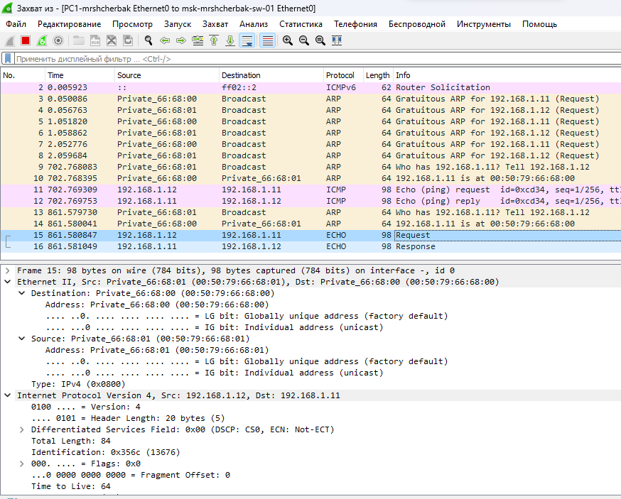
Сведения об эхо-запросе в UDP-моде к узлу PC-1

Slide 11
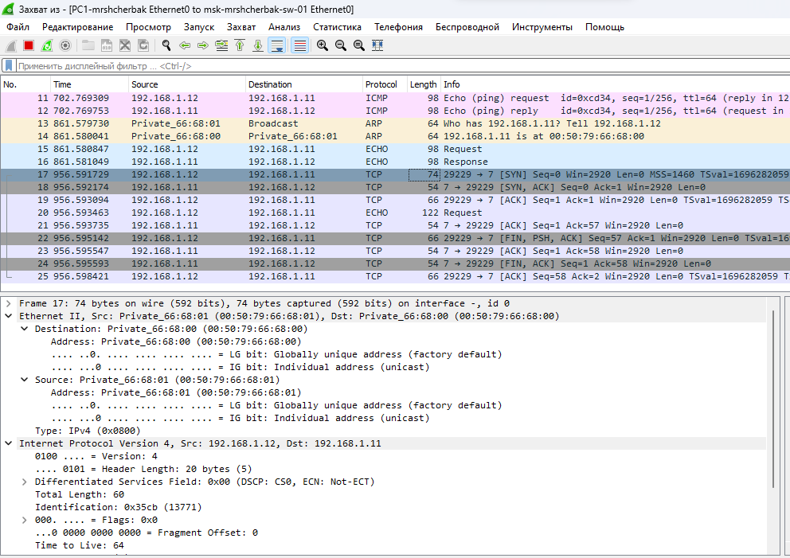
Сведения об эхо-запросе в TCP-моде к узлу PC-1

Slide 12
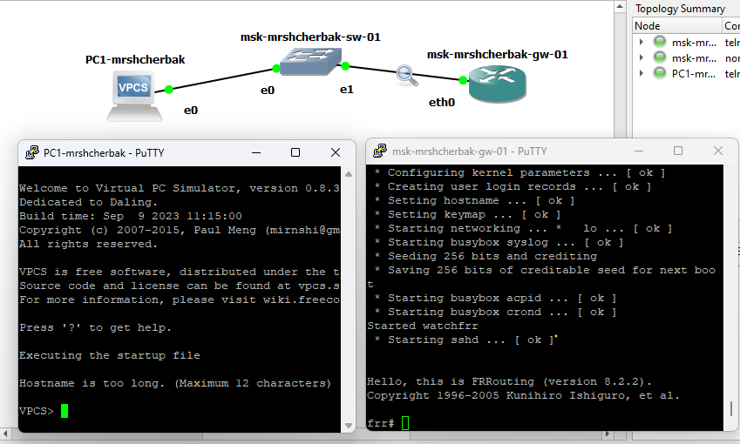
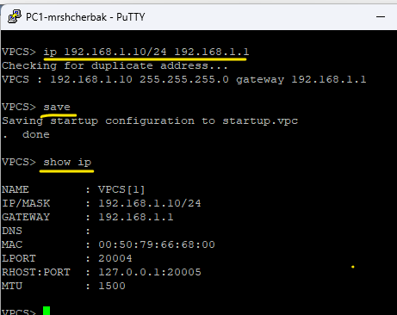
Моделирование простейшей сети на базе маршрутизатора FRR в GNS3
Топология простейшей сети с маршрутизатором в GNS3 и настройка IP-адресации для интерфейса узла PC1

Slide 13
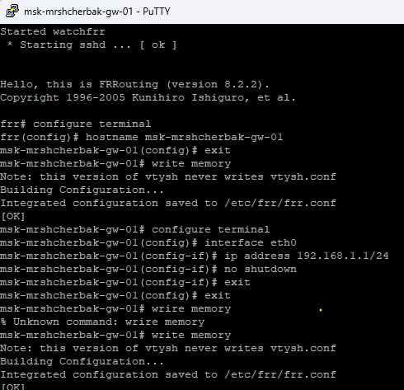
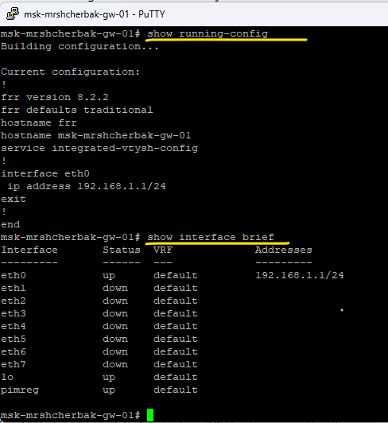
Настройка IP-адресации для интерфейса локальной сети маршрутизатора
Проверка конфигурации маршрутизатора и настройки IP-адресации

Slide 14
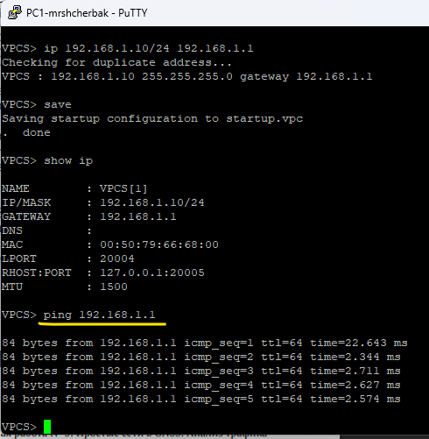
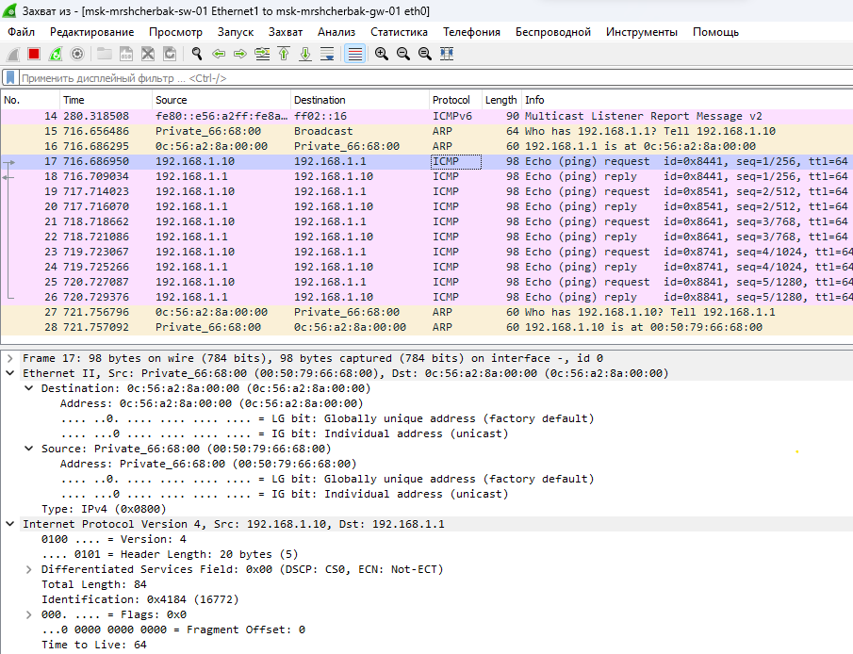
Проверка работоспособности соединения между PC-1 и маршрутизатором и сведения об эхо-запросе кадра ICMP

Slide 15
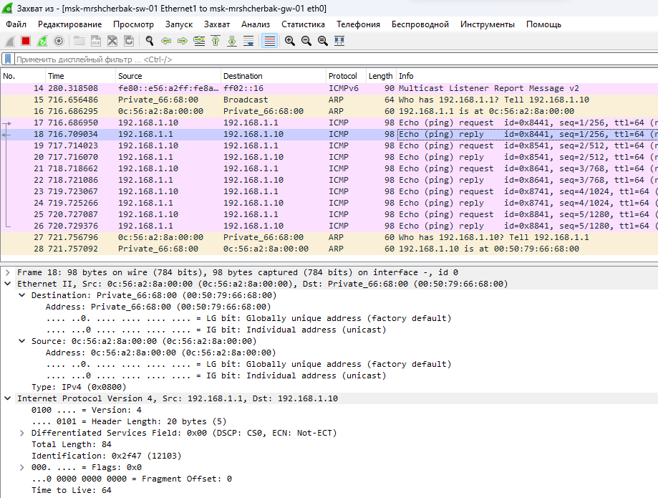
Сведения об эхо-ответе кадра ICMP

Slide 16
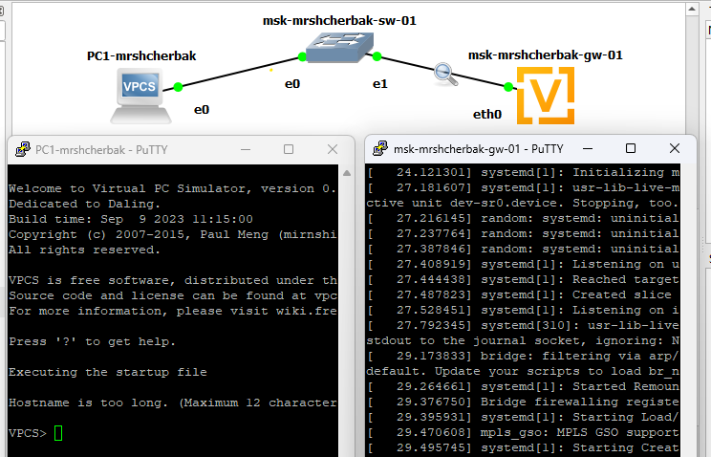
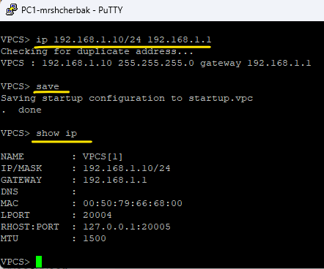
Моделирование простейшей сети на базе маршрутизатора VyOS в GNS3
Топология простейшей сети с маршрутизатором в GNS3 и открытые консоли устройств и настройка IP-адресации для интерфейса узла PC1

Slide 17
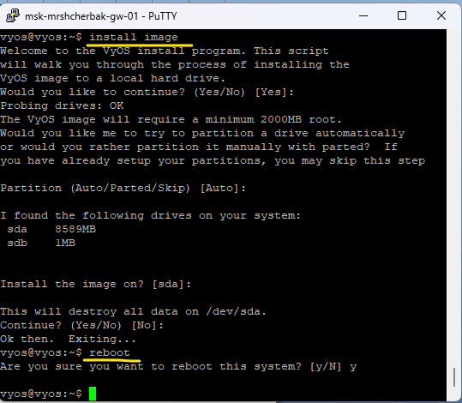
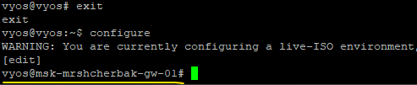
Установка системы на диск и перезапуск маршрутизатора
Изменено имя устройства

Slide 18
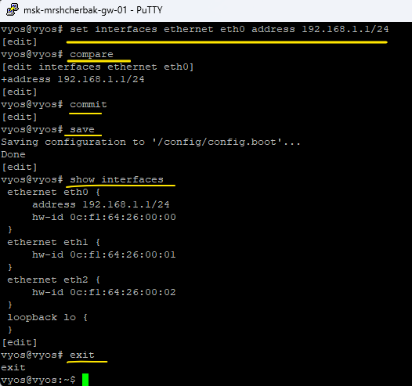
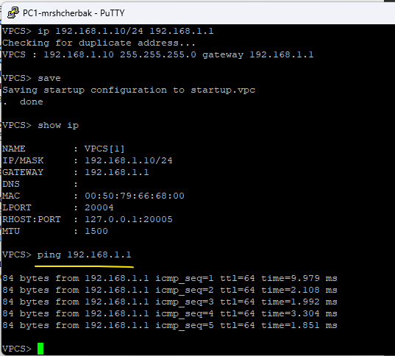
Назначила IP-адрес 192.168.1.1/24 интерфейсу eth0. Проверила изменения с помощью «compare», применила и сохранила их через «commit» и «save». Просмотрела информацию об интерфейсах с «show interfaces» и вышла из режима конфигурирования.
Проверка работоспособности соединения между PC-1 и маршрутизатором

Slide 19
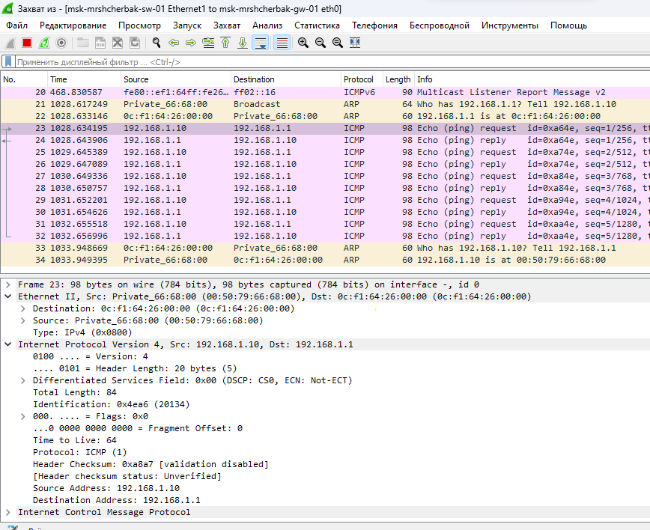
Сведения об эхо-запросе кадра ICMP

Slide 20
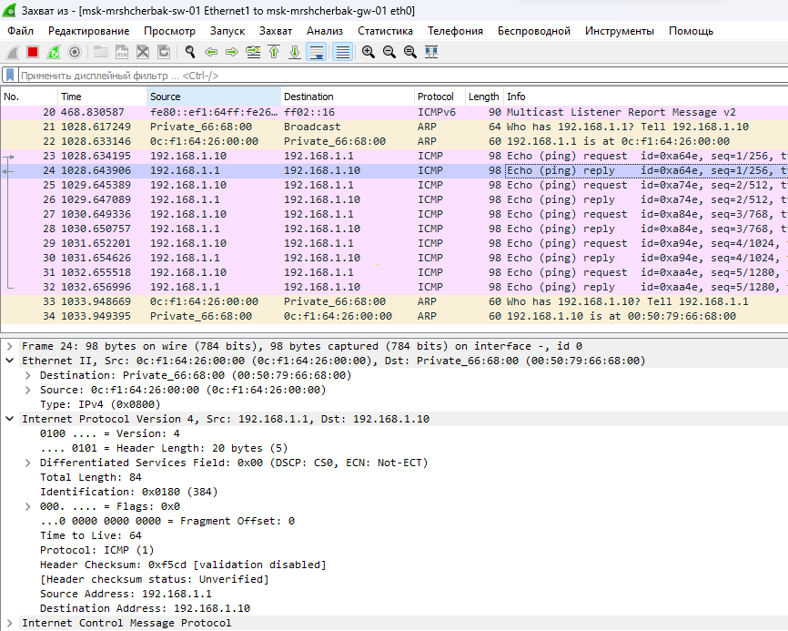
Вывод: таким образом, в ходе выполнения л/р №5, я построила модели сетей на базе коммутатора и маршрутизаторов FRR и VyOS в GNS3, проанализировала трафик посредством Wireshark.

